Slide 1
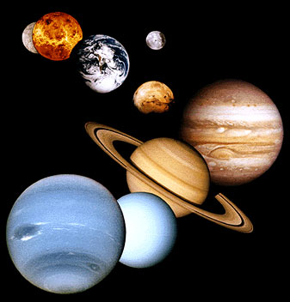
Les planetes!

Slide 2
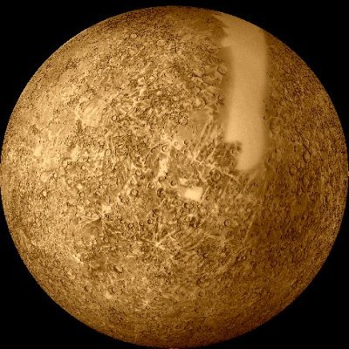
mercure
Mercure est de taille moyenne et cest cool.

Slide 3
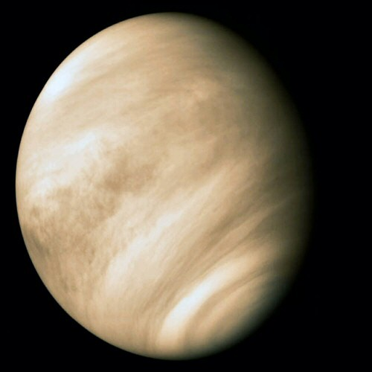
venus
Venus est un peu grande

Slide 4
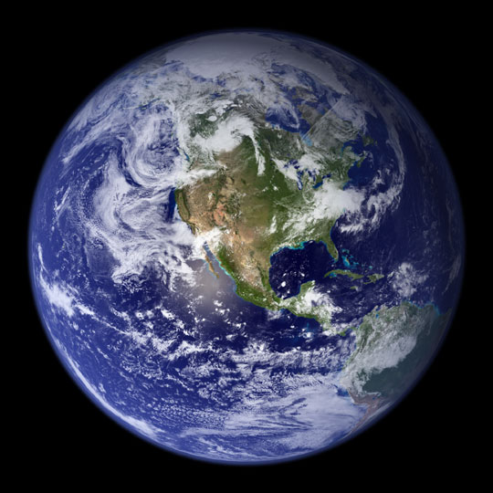
La terre
La terre est beau et de tallie moyenne. Cest super!

Slide 5
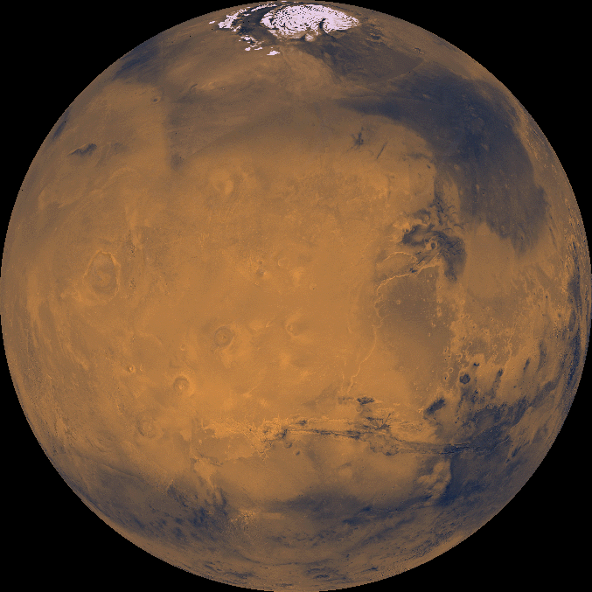
mars
Mars est assez petit.

Slide 6
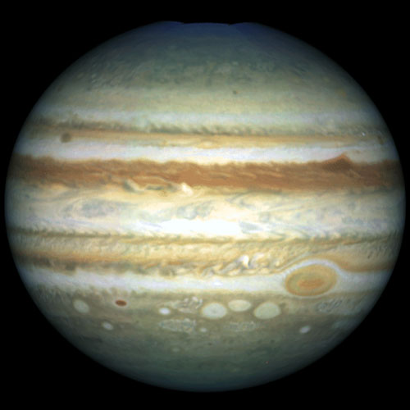
Jupiter
jupiter est enorme et cest interessant

Slide 7
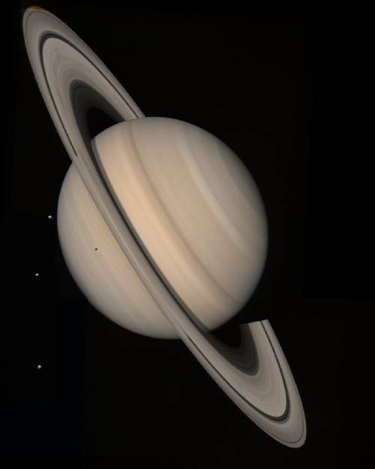
Saturn
Saturn est tres grande et est assez beau

Slide 8
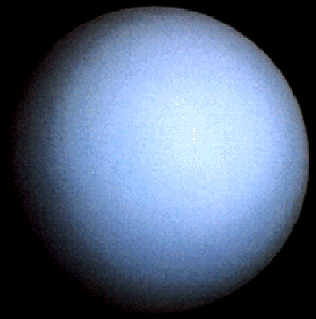
Uranus
Uranus est bleu et petit. Uranus tres froid .

Slide 9
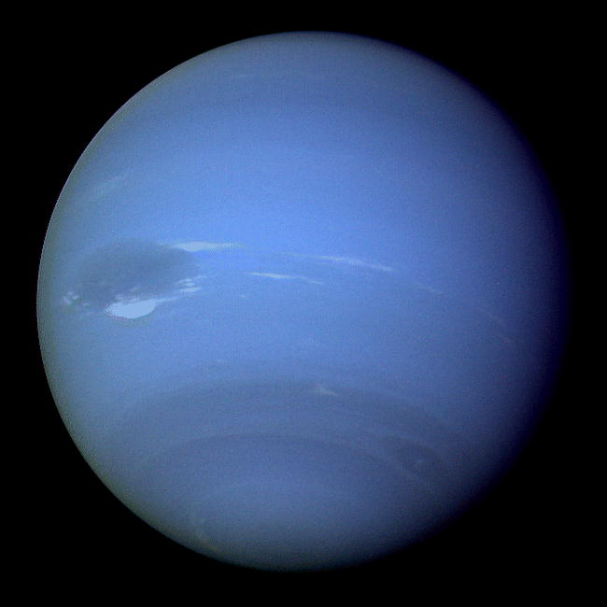
Neptune
Neptune est froid et un peu petit

